Slide 1
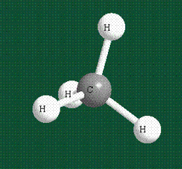
Муниципальное общеобразовательное учреждение «Изминская средняя общеобразовательная школа Сабинского муниципального района Республики Татарстан»
«Углеводороды»
Автор: учитель химии
Арстамбекова Гульфия Зуфаровна

Slide 2
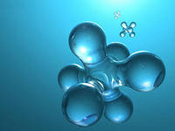
Цели и задачи:
систематизация, обобщение и расширение знаний по изученным классам предельных и непредельных углеводородов;
расширение знаний о классах органических соединений и генетической связи между ними;
развитие интереса школьников к химии; воспитание коллективизма, ответственности, творческой активности, взаимопомощи, навыков работы в малых группах.

Slide 3
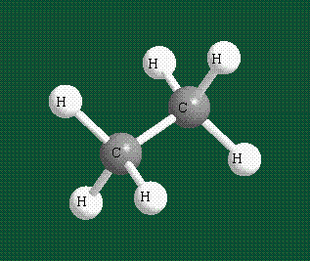
Маршрут движения:
1. Организация.
2. Деление на команды (актуализация по классификации и номенклатуре органических веществ).
3. Основная часть. Конкурсы (систематизация знаний).
4. Тест (применение знаний,
закрепление материала).
5. Заключение, выводы,
подведение итогов.

Slide 6
Разделение на команды
Алканы
Алкены
Алкины
Циклоалканы
Алкадиены

Slide 8
Гомологи
Гомологическим рядом называется ряд соединений, сходных по своему строению и свойствам, но отличающихся друг от друга по составу на одно или несколько групп
– CH₂ –

Slide 10
Изомеры
Изомерия – это явление, заключающееся в существовании нескольких веществ, имеющих один и тот же состав и одну и ту же молекулярную массу, но различающихся строение молекул

Slide 12
Химические свойства

Slide 13
Найди ошибку
C₃H₈ + O₂ → 3CO₂ + 4H₂O
C₂H₄ + Cl₂ → C₂H₄Cl
C₂H₂ + HCl → C₂H₄Cl₂
H₂C = CH – CH₃ + HBr →H₂C – CH – CH₃
│ │
Br H

Slide 14
Умеешь считать? Сколько веществ выражено следующими формулами:
Н Н Н Br Br H Br H Br Br
\ / \ / \ / \ / \ /
C=C C=C C=C C=C C=C
/ \ / \ / \ / \ / \
Br Br Br H Br H Н Br Н Н

Slide 15
Найди и примени

Slide 16
Назови вещество
C₂H₅
│
а) CH₃ – CH = C – CH₂ – CH – CH – CH₃
│ │
CH₃ CH₃

Slide 17
CH₃ CH₃
│ │
б) CH₃ – CH₂ – C – CH₂ – CH – CH₂
│ │
CH₃ CH₃

Slide 18
Тест
1. Общая формула алкенов:
А) C_{n}H_{2n+2} Б) C_{n}H_{2n} В) C_{n}H_{2n -2}
2. Форма гибридного облака в молекуле метана:
А) Линейная Б) Треугольная В) Тетраэдр
3. Способ получения алканов из углеводородов нефти:
А) Пиролиз Б) Риформинг В) Фракционная перегонка
4. Газообразный алкан:
А) Пропан Б) Гексан В) Пентадекан
5. Тип реакции взаимодействия метана с хлором :
А) Присоединение Б) Замещение В) Обмен
6. Общая формула алкинов:
А) C_{n}H_{2n+2} Б) C_{n}H_{2n} В) C_{n}H_{2n -2}
7. Форма гибридного облака в молекуле этилена:
А) Линейная Б) Треугольная В) Тетраэдр

Slide 19
8. Каким способом можно получить алкены из углеводородов нефти:
А) Пиролиз Б) Риформинг В) Фракционная перегонка
9. Какое вещество можно получить в результате реакции гидрирования алкенов:
А) Алкан Б) Алкин В) Алкадиен
10. Тип реакции галогенирования алкенов:
А) Присоединение Б) Окисление В) Полимеризация
11. Тип гибридизации атомов углерода в молекуле бутадиен -1,3 :
А) sp³ Б) sp² В) sp
12. Тип гибридизации атомов углерода в молекуле циклоалканов:
А) sp³ Б) sp² В) sp
13. В нормальных условиях бромную воду обесцвечивает:
А) Пропен Б) Пропин В) Пропан.
14. Самая короткая длина связи между атомами углерода в молекуле:
А) C₃H₈ Б) C₂H₂ В) C₂H₄
15. Длина ─ С ─ С ─ связи в молекуле этилена:
А) 0,120 нм Б) 0,132 нм В) 0,154 нм

Slide 20
Спасибо
за внимание!

Slide 21
Правильно!

Slide 22
Правильно!

Slide 23
Неправильно!

Slide 24
Неправильно!

